Slide 1

REPRESENTASI KATA dalam NLP
MULAAB

Slide 2


Prinsip Dasar Word Encoding
Dalam bidang Natural Language Processing (NLP), algoritma AI/ML tidak dapat bekerja secara langsung pada data teks mentah.
Kunci pemrosesan teks adalah mengubah kata menjadi representasi angka yang dapat dipahami oleh mesin:
Konversi Teks: Mengubah kata-kata menjadi numerik agar dapat dikonsumsi model AI.
Representasi Vektor: Setiap kata diwakili dalam struktur matematis teratur.
Metode Populer: Label/Integer Encoding dan One-Hot Vector Encoding.

Slide 3


Apa Itu One-Hot Vector Encoding?
Konsep Dasar
Struktur Vektor One-Hot
Metode ini mengonversi satu kata tunggal menjadi vektor berdimensi N, di mana N adalah ukuran total kosakata (vocabulary size) dalam korpus.
Vektor diisi dengan nilai nol (0) di seluruh posisinya, kecuali satu posisi tunggal (hot) bernilai satu (1) yang mewakili kata tersebut.
Setiap indeks posisi mewakili satu kata unik yang telah dipetakan dalam kamus data.
Dibutuhkan daya komputasi yang relatif kecil untuk mengonversi data teks dan sangat mudah diimplementasikan.

Slide 4
Contoh 1: Korpus 6 Kata Unik
Dokumen Input Korpus:
Doc 1: "I love playing football." | Doc 2: "Indians love playing Cricket."
Ukuran Kosakata (N = 6):
Representasi Word Index:

Slide 5
Contoh 1: Vektor One-Hot (Dimensi 6)
Kata Unik | Indeks | Vektor One-Hot (Dimensi N = 6) | Muncul di
i | 0 | [1, 0, 0, 0, 0, 0] | Doc 1
love | 1 | [0, 1, 0, 0, 0, 0] | Doc 1 & Doc 2
playing | 2 | [0, 0, 1, 0, 0, 0] | Doc 1 & Doc 2
football | 3 | [0, 0, 0, 1, 0, 0] | Doc 1
indians | 4 | [0, 0, 0, 0, 1, 0] | Doc 2
cricket | 5 | [0, 0, 0, 0, 0, 1] | Doc 2

Slide 6



Contoh 2: Korpus 21 Kata Unik (3 Dokumen)
Dokumen Korpus Input
Pemetaan Kosakata (N = 21)
Doc 1: "My name is John, What is your name?"
Korpus ini mengekstrak total 21 kata unik (indeks 0 hingga 20):
Doc 2: "Bill is a very good person. He likes playing soccer."
Doc 3: "What is your favorite game? I love Football. Football is a great game."

Slide 7
Contoh 2: Representasi Word Index & Vektor
Representasi Urutan Indeks Kata (Word Index):
Struktur Vektor One-Hot (Dimensi N = 21):

Slide 8






Keterbatasan One-Hot Encoding
1. Konsumsi Memori Tinggi
2. Curse of Dimensionality
3. Tanpa Informasi Semantik
Seiring membesarnya ukuran kosakata (ribuan/jutaan kata), kebutuhan memori melonjak drastis karena sebagian besar nilai bernilai nol (sparse matrix).
Ruang fitur bertambah eksplosif seiring penambahan kata baru, membebankan komputasi algoritma pemelajaran mesin (ML).
Setiap kata dianggap ortogonal (berjarak sama). Kata berdekatan seperti "football" dan "soccer" tidak memiliki indikator kemiripan makna.

Slide 9






Kegunaan Utama
Word Embeddings
Model Transformer
One-Hot Encoding tetap efektif untuk dataset kecil, variabel kategorikal, dan model baseline NLP yang sederhana.
Teknik modern seperti Word2Vec & GloVe memetakan kata ke dimensi padat (dense) untuk menangkap konteks dan kemiripan semantik.
Arsitektur canggih (BERT/GPT) menggunakan representasi kontekstual dinamis untuk mengatasi kelemahan enkoding tradisional.

Slide 10
Model Bag-of-Words (BOW)
Apa itu Bag-of-Words (BOW)?
Metode representasi teks paling sederhana dalam NLP yang menghitung frekuensi kemunculan setiap kata di dalam dokumen.
Penggunaan Utama di Industri
• Mesin Pencari (Search):
Mencocokkan kata kunci pencarian dengan dokumen berdasarkan frekuensi kata.
• Sistem Rekomendasi:
Merekomendasikan artikel atau produk yang mirip berdasarkan kesamaan konten teks.
• Klasifikasi Teks:
Sebagai input ekstraksi fitur awal untuk model Machine Learning (Spam detection, Analisis Sentimen).
Prinsip Kerja Utamanya
• Menerapkan Label / Integer Word Encoding. • Mengabaikan tata bahasa (grammar) dan urutan kata. • Jumlah frekuensi kata dianggap sebagai bobot ('weightage') kata tersebut.

Slide 11
Contoh 1: Vektor BOW Sederhana (2 Dokumen)
Korpus Dokumen (N = 2):
• Doc 1: "I love playing football." • Doc 2: "Indians love playing Cricket."
Kamus Kosakata (6 Kata Unik):
Indeks 0 : 'i'
Indeks 1 : 'love'
Indeks 2 : 'playing'
Indeks 3 : 'football'
Indeks 4 : 'indians'
Indeks 5 : 'cricket'
Hasil Vektor BOW (Panjang Vektor = 6):
• BOW Doc 1: [1, 1, 1, 1, 0, 0] (Ada 1 kata 'i', 'love', 'playing', 'football')
• BOW Doc 2: [0, 1, 1, 0, 1, 1] (Ada 1 kata 'love', 'playing', 'indians', 'cricket')

Slide 12
Contoh 2: Vektor BOW pada Korpus Lebih Besar
Korpus Dokumen (N = 3):
• Doc 1: "My name is John, What is your name?" • Doc 2: "Bill is a very good person. He likes playing soccer." • Doc 3: "What is your favorite game? I love Football. Football is a great game."
Ukuran Kamus Kosakata (21 Kata Unik / Indeks 0 s.d. 20):
{0: 'my', 1: 'name', 2: 'is', 3: 'john', 4: 'what', 5: 'your', 6: 'bill', 7: 'a', 8: 'very', 9: 'good', 10: 'person', 11: 'he', 12: 'likes', 13: 'playing', 14: 'soccer', 15: 'favorite', 16: 'game', 17: 'i', 18: 'love', 19: 'football', 20: 'great'}
Vektor Frekuensi BOW (Ukuran Vektor = 21):
• BOW Doc 1: [1, 2, 2, 1, 1, 1, 0, 0, 0, 0, 0, 0, 0, 0, 0, 0, 0, 0, 0, 0, 0] --> ('name':2, 'is':2, dst.)
• BOW Doc 2: [0, 0, 1, 0, 0, 0, 1, 1, 1, 1, 1, 1, 1, 1, 1, 0, 0, 0, 0, 0, 0] --> ('is':1, 'bill':1, dst.)
• BOW Doc 3: [0, 0, 2, 0, 1, 1, 0, 1, 0, 0, 0, 0, 0, 0, 0, 1, 2, 1, 1, 2, 1] --> ('is':2, 'game':2, 'football':2, dst.)

Slide 13
Keterbatasan Utama Bag-of-Words
• Kehilangan Urutan Kata:
Urutan kata dan konteks kalimat diabaikan sepenuhnya ('not good' dianggap sama dengan 'good').
• Dominasi Kata Umum:
Kata-kata umum yang muncul sangat sering (seperti 'is', 'a', 'the') mendapat bobot paling tinggi padahal kurang informatif.
• Sparsity (Matriks Jarang):
Jika jumlah dokumen & kosakata besar, mayoritas elemen matriks bernilai 0 sehingga boros memori.
• Masalah OOV (Out of Vocabulary):
Tidak dapat mengenali kata baru yang tidak ada pada saat pembuatan kamus kosakata.
Solusi & Evolusi Model NLP
• TF-IDF (Term Frequency - Inverse Document Frequency):
Memperbaiki BOW dengan memberikan penalti/diskon pada kata-kata umum yang sering muncul di banyak dokumen.
• N-Gram (Bi-gram, Tri-gram):
Menggabungkan N kata berurutan untuk mempertahankan sebagian konteks lokal.
• Word Embeddings (Word2Vec, GloVe):
Representasi vektor padat (dense) yang mampu menangkap kemiripan makna/semantik antar kata.
• Transformers (BERT, GPT):
Model modern berbasis perhatian (Attention) yang memahami konteks secara penuh dalam kalimat.

Slide 14
TF-IDF
Apa itu TF-IDF?
TF-IDF (Term Frequency - Inverse Document Frequency) adalah metode pembobotan teks populer dalam NLP untuk Mesin Pencari (Search Engine), Sistem Rekomendasi, dan Klasifikasi Teks.
Prinsip Kerja Utama
• Pentingnya Kata: Memberikan bobot tinggi jika kata muncul berkali-kali dalam dokumen tertentu.
• Penalti Kata Umum: Mengurangi bobot secara drastis jika kata muncul terlalu sering di banyak dokumen.
Mengapa Dibuat (Mengatasi Kelemahan BOW)?
Metode Bag of Words (BOW) memiliki kelemahan: pembobotan didominasi oleh kata-kata umum (seperti 'is', 'the', 'a', 'dan') yang sering muncul tetapi tidak membawa informasi spesifik.
Penggunaan Utama di Industri
1. Mesin Pencari: Pemeringkatan dokumen berdasarkan relevansi kata kunci. 2. Sistem Rekomendasi: Pencocokan artikel berdasarkan kemiripan isi. 3. Klasifikasi Teks: Ekstraksi fitur untuk model Machine Learning.

Slide 15
Formulasi Matematika TF-IDF
tf_idf(t, d, D) = tf(t, d) × idf(t, D)
1. Term Frequency (tf)
tf(t, d) = jumlah t dalam d
Meningkat secara proporsional seiring makin seringnya kata muncul di dalam dokumen tersebut.
2. Inverse Document Frequency (idf)
idf(t) = log( N / df(t) )
Nilainya menurun seiring meningkatnya jumlah dokumen yang memuat kata tersebut di seluruh korpus.
Glosarium Variabel
• tf : Frekuensi kata/istilah dalam dokumen spesifik
• idf : Kebalikan frekuensi dokumen dalam korpus
• t : Istilah / Kata (Term)
• d : Dokumen spesifik
• D : Seluruh koleksi dokumen (Korpus)
• N : Jumlah total dokumen di dalam korpus
• df(t) : Jumlah dokumen yang mengandung kata t

Slide 16
Contoh 1: Persiapan Korpus & Vektor TF
Data Dokumen Input (Korpus, N = 2):
• Doc 1: "I love playing football." • Doc 2: "Indians love playing Cricket."
Kamus / Vocab (6 Kata Unik):
Indeks 0 : 'i'
Indeks 1 : 'love'
Indeks 2 : 'playing'
Indeks 3 : 'football'
Indeks 4 : 'indians'
Indeks 5 : 'cricket'
Matriks Term Frequency (tf):
Vektor Frekuensi Kata (seperti Bag of Words): • Doc 1: [1, 1, 1, 1, 0, 0] ('i':1, 'love':1, 'playing':1, 'football':1) • Doc 2: [0, 1, 1, 0, 1, 1] ('love':1, 'playing':1, 'indians':1, 'cricket':1)

Slide 17
Contoh 1: Perhitungan IDF & Bobot TF-IDF
Perhitungan IDF: log(N / df)
• idf('i') [df=1] = log(2/1) = 0.6931
• idf('love') [df=2] = log(2/2) = 0.0000 (Penalti!)
• idf('playing') [df=2] = log(2/2) = 0.0000 (Penalti!)
• idf('football') [df=1] = log(2/1) = 0.6931
• idf('indians') [df=1] = log(2/1) = 0.6931
• idf('cricket') [df=1] = log(2/1) = 0.6931
Matriks Bobot Akhir TF-IDF (tf × idf)
Doc 1: [0.693, 0.000, 0.000, 0.693, 0.000, 0.000]
Doc 2: [0.000, 0.000, 0.000, 0.000, 0.693, 0.693]
Insight Kunci: Kata 'love' dan 'playing' diberi bobot 0.000 karena muncul di semua dokumen. TF-IDF berhasil meredam kata umum dan menyoroti kata kunci spesifik seperti 'football' dan 'cricket'.

Slide 18
Keunggulan Utama
• Eliminasi Kata Umum Otomatis: Meredam stop words tanpa pembersihan manual.
• Menyoroti Kata Kunci: Skor tinggi untuk kata yang unik dan mencirikan dokumen.
• Efisien & Sederhana: Cepat dihitung secara komputasi.
• Bagus sebagai Baseline: Sangat cocok untuk model awal klasifikasi teks.
Keterbatasan & Solusi Modern
• Agnostik Konteks: Tidak memperhitungkan urutan kata atau makna semantik.
• Sparse Matrix: Didominasi nilai nol jika kosakata sangat besar.
• Masalah OOV: Tidak bisa menangani kata baru di luar data latih.
Solusi Modern NLP: Evolusi berlanjut ke Word Embeddings (Word2Vec, GloVe) & Transformer (BERT, GPT) yang mampu memahami konteks dan makna kata.

Slide 19
SVD Based Word Embedding
Mengapa Membutuhkan Word Embedding?
Keterbatasan Encoding Tradisional
• Tanpa Hubungan Semantik: Integer/One-Hot Encoding tidak dapat mendeteksi bahwa kata 'Soccer' dan 'Football' memiliki makna serupa. • Curse of Dimensionality: Ukuran matriks One-Hot membengkak seiring bertambahnya kosakata. • Bias Tak Diinginkan: Integer Label Encoding memberikan bobot urutan numerik acak yang salah diartikan oleh model.
Solusi: Representasi Vector Embedding
• Definisi Embedding:
Representasi kata dalam ruang vektor berdimensi tetap (misal: N = 100 hingga 300) yang independen dari ukuran total kosakata.

Slide 20
METODOLOGI SVD
Document-Term Matrix & Reduksi Dimensi
2 Metode Utama Generasi Embedding
1. Metodologi Berbasis SVD (Matrix Factorization)
Membuat matriks ko-okurensi (Co-occurrence Matrix) terlebih dahulu, lalu mereduksi dimensinya menggunakan Singular Value Decomposition (SVD).
2. Metodologi Berbasis Neural Network / Iterasi
Mempelajari vektor kata secara langsung dengan memprediksi kata sekitar melalui model iteratif (misal: Word2Vec CBOW & Skip-Gram).
Dua Cara Membuat Matriks Ko-Okurensi SVD:
• Document-Term Matrix (DTM) • Window-based Co-Occurrence Matrix
Konsep Document-Term Matrix (DTM)
• Pembentukan Matriks Awal:
Menghitung frekuensi kemunculan setiap kata di setiap dokumen. Menghasilkan matriks berukuran (N x D) di mana N = Jumlah Kosakata, D = Jumlah Dokumen.
• Menerapkan SVD (Singular Value Decomposition):
Matriks (N x D) ditransformasikan & direduksi menjadi matriks (N x d), di mana d adalah dimensi embedding yang diinginkan (misal d = 2 atau 100 s.d. 500).
• Hasil Vektor Kata:
Setiap baris pada matriks hasil SVD menjadi embedding berdimensi-d untuk kata bersangkutan.

Slide 21
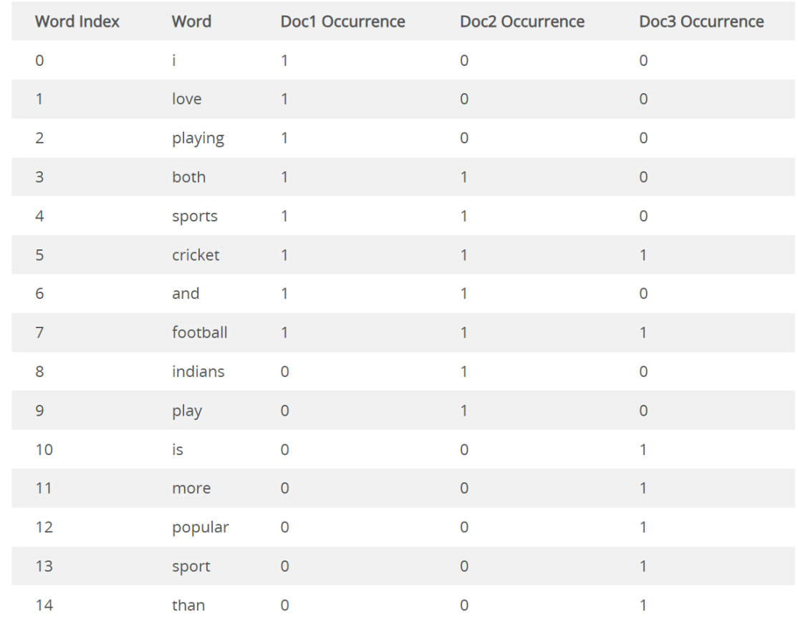
STUDI KASUS PERHITUNGAN
Contoh Transformasi DTM ke Embedding 2D via SVD
Korpus Dokumen Input (N = 15 kata unik, D = 3 dokumen):
• Doc 1: "I love playing both sports, Cricket and Football" • Doc 2: "Indians play both sports, Cricket and Football" • Doc 3: "Football is more popular sport than Cricket"
Idx | Word | Dim 1 | Dim 2
0 | i | 0.6801 | -0.3136
1 | love | 0.6801 | -0.3136
2 | playing | 0.6801 | -0.3136
3 | both | 1.3022 | -0.5450
4 | sports | 1.3022 | -0.5450
5 | cricket | 1.6901 | 0.3759
6 | and | 1.3022 | -0.5450
7 | football | 1.6901 | 0.3759
8 | indians | 0.6221 | -0.2314
9 | play | 0.6221 | -0.2314
10 | is | 0.3879 | 0.9209
11 | more | 0.3879 | 0.9209
12 | popular | 0.3879 | 0.9209
13 | sport | 0.3879 | 0.9209
14 | than | 0.3879 | 0.9209

Slide 22


Masalah one hot encoding
1. Tidak Ada Hubungan Semantik
2. Ledakan Dimensi (Curse of Dimensionality)
Metode tradisional tidak dapat menangkap kemiripan makna antar kata. Kata seperti "Sepak Bola" dan "Futsal" diperlakukan sebagai entitas terpisah yang sepenuhnya independen (ortogonal).
Pada One-Hot Encoding, ukuran vektor bertambah seiring membesarnya kosakata. Untuk 1 juta kata, setiap kata membutuhkan vektor berukuran 1 juta elemen, sangat tidak efisien dalam memori.

Slide 23
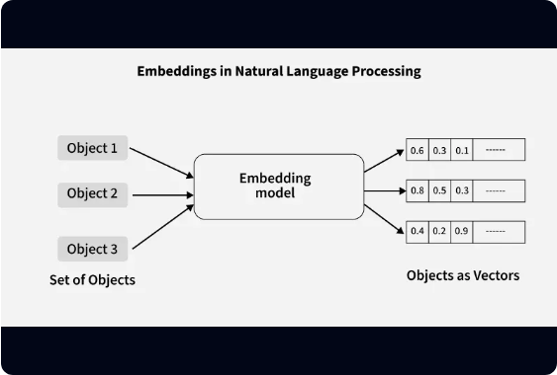
Apa Itu Word Embeddings?
Word Embeddings adalah teknik pemetaan kata tunggal ke dalam vektor berdimensi rendah bernilai riil (biasanya 50 hingga 300 dimensi).
Dimensi Tetap: Ukuran vektor independen dari total jumlah kosakata dalam korpus.
Jarak Vektor Semantik: Kemiripan kata diukur langsung melalui jarak spasial (misal: Cosine Similarity).
Mengatasi High-Dimensionality: Memangkas matriks jarang (sparse) menjadi matriks padat (dense).

Slide 24
Intuisi Utama Word Embeddings
"You shall know a word by the company it keeps."
"
— J. R. Firth (1957)
"
Makna sebuah kata ditentukan oleh kata-kata tetangga yang sering muncul di sekitarnya dalam korpus teks.

Slide 25


Metodologi Generasi Embedding
1. Metode Berbasis SVD
2. Metode Berbasis Neural Network
Menggunakan faktorisasi matriks Singular Value Decomposition (SVD) pada matriks kemunculan bersama (Co-occurrence Matrix) untuk reduksi dimensi.
Menggunakan model iteratif seperti Word2Vec (CBOW & Skip-Gram) untuk memprediksi kata tetangga secara langsung dari korpus besar.

Slide 26






Keterbatasan Metode Berbasis SVD
1. Ketidakseimbangan Matriks
2. Biaya Komputasi Tinggi
3. Sulit Diperbarui
Kompleksitas perhitungan SVD sangat mahal, yaitu mencapai: di mana $m$ adalah ukuran kosakata dan $n$ adalah dimensi embedding.
Ketika ada kata atau dokumen baru ditambahkan, seluruh matriks harus dihitung ulang dari awal.
Kata-kata berfrekuensi tinggi (seperti "dan", "yang") mendominasi matriks, menyebabkan skewness data yang parah.

Slide 27
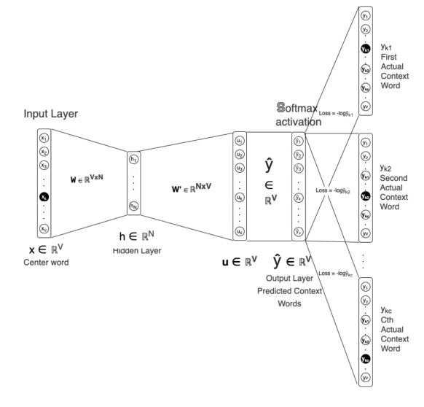
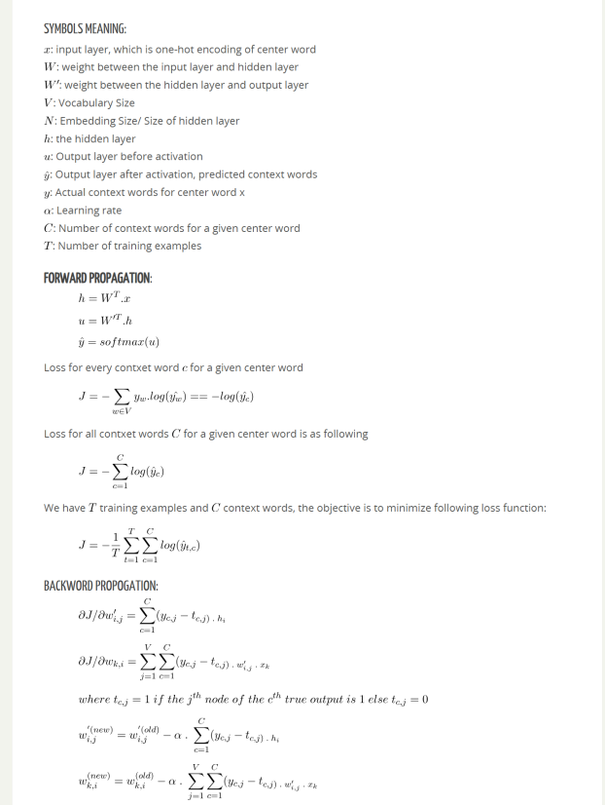
SKIP-GRAM

Slide 28

Pelatihan Model Word Embedding SKIP-GRAM

Slide 29


Parameter & Data Pelatihan
Parameter Utama
Ukuran embedding
Ukuran kosakata
Ukuran jendela (window size) = 1
Kalimat Sampel
"I love playing Football"
"I love playing Cricket"
"I love playing sports"
Pembentukan Data
Memetakan setiap kata pusat (center word) dengan kata konteks (context word) di sekitarnya berdasarkan ukuran jendela 1.

Slide 30

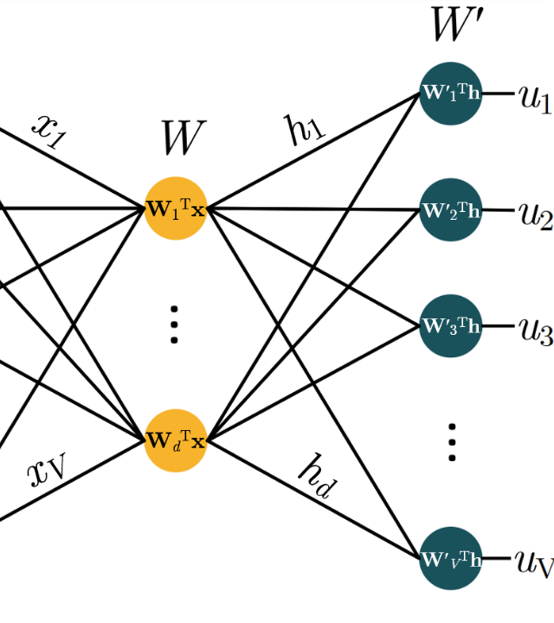
Arsitektur Jaringan Saraf
Tujuan Model
Memprediksi kata konteks berdasarkan kata pusat yang diberikan.
Dimensi Lapisan Bobot
Lapisan pertama:
Lapisan kedua:
Prediksi & Output
Lapisan akhir menggunakan fungsi aktivasi softmax untuk menghasilkan prediksi kata konteks.
Hasil Akhir
Setiap baris bobot pada lapisan pertama menjadi embedding bagi kata yang sesuai setelah pelatihan selesai.

Slide 31

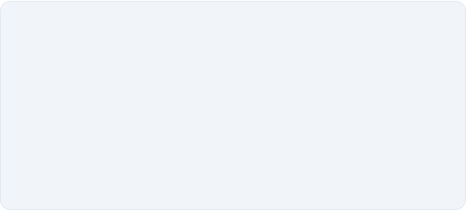
Pengodean Kosakata & Vektor Pelatihan
Indeks Kosakata
Pengodean Data Pelatihan
Daftar unik token beserta nilai indeksnya (Ukuran Kosakata ).
Transformasi teks menjadi format numerik untuk proses komputasi machine learning:
Indeks | Kata (Token)
0 | 'I'
1 | 'love'
2 | 'playing'
3 | 'football'
4 | 'cricket'
5 | 'sports'
X_train: Representasi vektor one-hot untuk kata pusat.
y_train: Representasi vektor target (one-hot) untuk kata konteks.

Slide 32
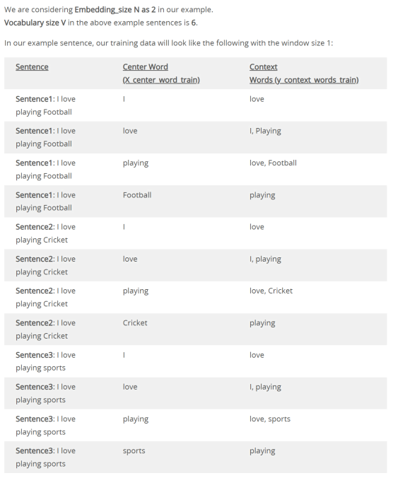
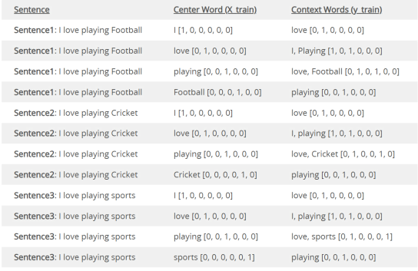
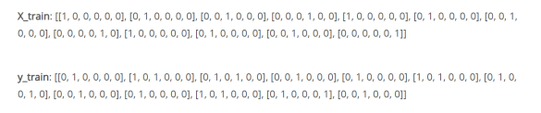

Slide 33
SKIP-GRAM

Slide 34
